Slide 1

Tập đọc - Kể chuyện
Bài: Đôi bạn

Slide 2
Kiểm tra bài cũ:
Vì sao nhà rông phải chắc và cao?
Câu 1:
Gian đầu nhà rông được trang trí như thế nào?
Câu 2:

Slide 3
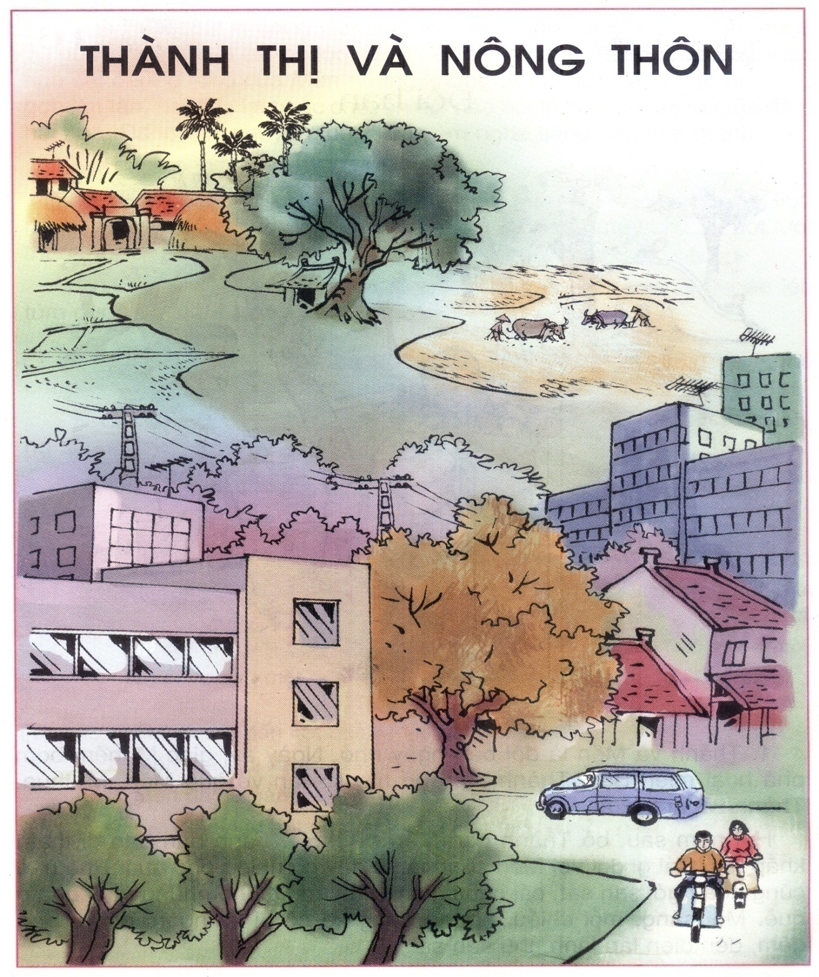
THÀNH THỊ VÀ NÔNG THÔN

Slide 4

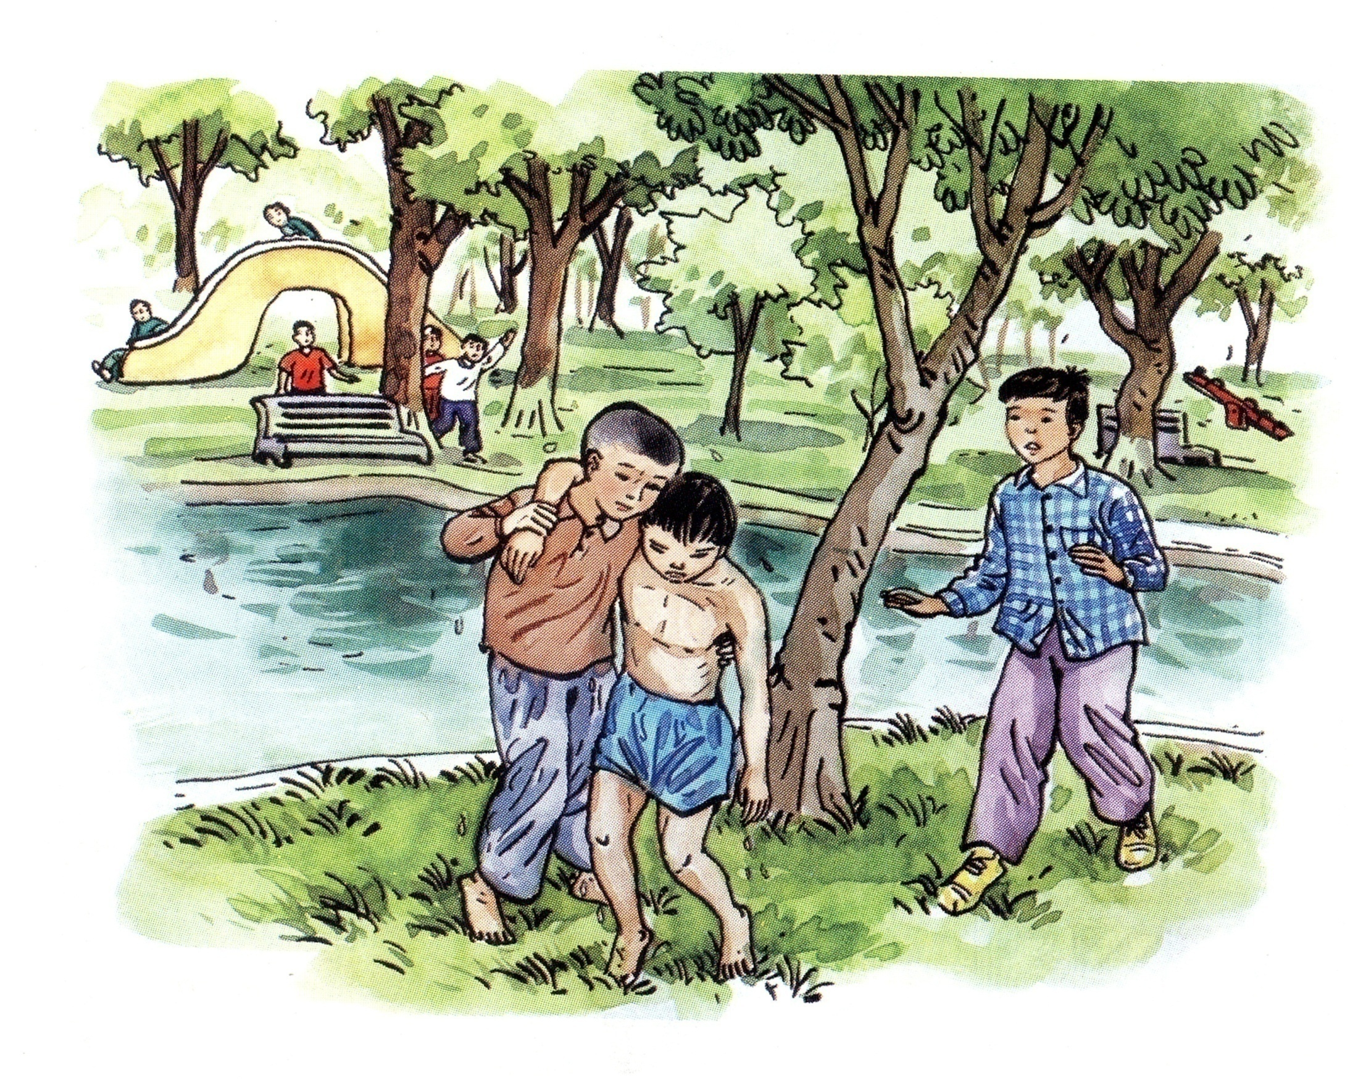




Slide 5

Trò chơi:
Tập đọc – Kể chuyện:
Đôi bạn
Nguyễn Minh

Slide 7
Tập đọc - Kể chuyện: Đôi bạn
Nguyễn Minh
Luyện đọc
Tìm hiểu bài
- sao sa
- san sát
- ướt lướt thướt

Slide 8
Tập đọc – Kể chuyện: Đôi bạn
Nguyễn Minh
Luyện đọc
- Người làng quê như thế đấy, con ạ. Lúc đất nước có chiến tranh, họ sẵn lòng sẻ nhà sẻ cửa. Cứu người, họ không hề ngần ngại.
/
//
/
/
//
/
//

Slide 9
Tập đọc – Kể chuyện: Đôi bạn
Nguyễn Minh
Câu 1. Thành và Mến kết bạn vào dịp nào?
Thành và Mến kết bạn với nhau từ ngày nhỏ, khi giặc Mĩ ném bom phá hoại miền Bắc, gia đình Thành ở thị xã phải sơ tán về quê mến ở nông thôn.

Slide 10
Tập đọc – Kể chuyện: Đôi bạn
Nguyễn Minh
Câu 2. Mến thấy thị xã có gì lạ?
Mến thấy cái gì ở thị xã cũng lạ. Thị xã có nhiều phố quá, phố nào cũng nhà ngói san sát, cái cao cái thấp, chẳng giống những ngôi nhà ở quê Mến; những dòng xe cộ đi lại nườm nượp, ban đêm đèn điện lấp lánh như sao sa.

Slide 11
Tập đọc- Kể chuyện: Đôi bạn
Nguyễn Minh
Em hãy tìm câu văn
có hình ảnh so sánh trong đoạn 1.
Ban đêm, đèn điện sáng như sao sa.

Slide 12
Tập đọc- Kể chuyện: Đôi bạn
Nguyễn Minh
Câu 3. Mến đã có hành động gì đáng khen?
Khi chơi ở công viên, nghe tiếng kêu cứu, Mến lập tức lao xuống hồ, cứu một em bé đang vùng vẫy tuyệt vọng.

Slide 13
Tập đọc- Kể chuyện: Đôi bạn
Nguyễn Minh
Qua hành động này, em thấy Mến có đức tính gì đáng quý?
Mến dũng cảm và sẵn sàng cứu người, bạn còn rất khéo léo khi cứu cậu bé.

Slide 14
Tập đọc- Kể chuyện: Đôi bạn
Nguyễn Minh
Câu nói của người bố ca ngợi phẩm chất tốt đẹp của người sống ở làng quê, họ sẵn sàng giúp đỡ, chia sẻ khó khăn, gian khổ với người khác, khi cứu người họ không hề ngần ngại.
Khi biết chuyện, bố Thành đã nói gì? Em hiểu như thế nào về câu nói ấy?

Slide 15
Tập đọc- Kể chuyện: Đôi bạn
Nguyễn Minh
Luyện đọc
Tìm hiểu bài
- sao sa
- sẻ nhà sẻ cửa
- san sát
- ướt lướt thướt

Slide 16
Tập đọc- Kể chuyện: Đôi bạn
Nguyễn Minh
Tìm những chi tiết nói lên tình cảm thủy chung của gia đình Thành đối với những người đã giúp đỡ mình.
Gia đình Thành tuy đã về thị xã nhưng vẫn nhớ gia đình Mến, bố Thành về thăm lại nơi sơ tán trước đây và đón mến ra chơi. Thành đưa mến đi thăm khắp thị xã. Bố Thành luôn nhớ và giành những suy nghĩ tốt đẹp cho Mến và những người dân quê.

Slide 17
Tập đọc- Kể chuyện: Đôi bạn
Nguyễn Minh
Câu chuyện cho ta thấy phẩm chất tốt đẹp của những người làng quê, họ sẵn sàng chia sẻ khó khăn với người khác, sẵn sàng hi sinh cứu người và tấm lòng chung thủy của người thành phố đối với những người đã giúp đỡ mình.
Qua câu chuyện, em có suy nghĩ gì về phẩm chất của người nông thôn và người thành phố?

Slide 18
Tập đọc- Kể chuyện: Đôi bạn
Nguyễn Minh
- Người làng quê như thế đấy, con ạ. Lúc đất nước có chiến tranh, họ sẵn lòng sẻ nhà sẻ cửa. Cứu người, họ không hề ngần ngại.
/
//
/
/
//
/
//

Slide 19



Chúc các con
học tốt!

